Slide 1
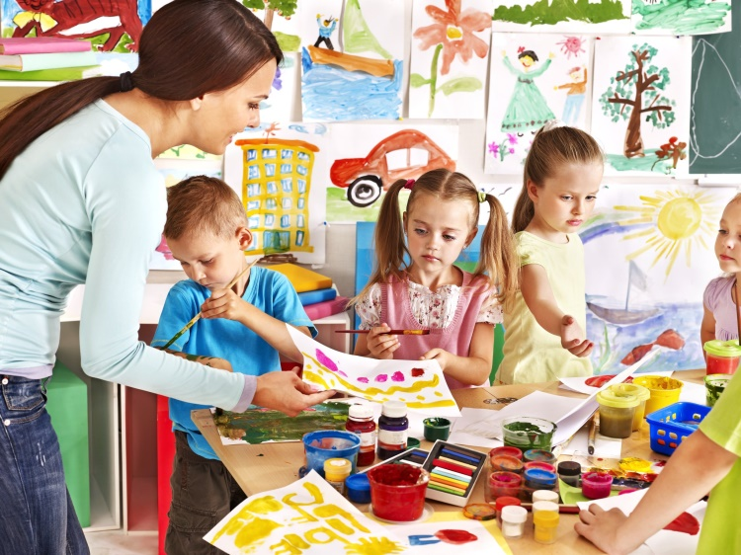
«Развитие творческих способностей детей дошкольного возраста с ЗПР в СП ГБОУ СОШ пос. Прибой – детский сад «Зоренька»»
Воспитатели: Наводчикова С.А.
Санатулина Г.В.

Slide 2
Цель: формирование способностей к творчеству, необходимых не только для искусства, но и для любой трудовой деятельности. Воспитание интересной, творческой личности, способной к творческому труду в любом виде деятельности.
Задачи:
-развивать художественно-творческие, индивидуально выраженные способности, образное мышление, воображение, фантазию, познавательную активность детей с ЗПР в процессе изобразительной деятельности;
-формировать умения и навыки, необходимые для правильного ведения работы;
-совершенствовать художественные способности при работе с разными художественными материалами и техниками;
-стимулировать интерес к прикладному творчеству;
-воспитать нравственные качества личности детей.

Slide 3
«Творчество — это умственная гимнастика. Творчество — это ключ для развития мышления. Творчество — это свобода деятельности и мысли. Творчество — это непременное условие успешной самореализации личности, позволяющее проявить себя в разнообразных жизненных ситуациях в современном мире. И в творческую деятельность необходимо вовлекать детей чем раньше, тем лучше» В. В. Давыдов

Slide 4
Творческая деятельность имеет не маловажное значение в жизни детей с ограниченными возможностями здоровья. В процессе творческой деятельности у ребенка с ограниченными возможностями здоровья усиливается ощущение собственной личностной ценности, активно строятся индивидуальные социальные контакты, возникает чувство внутреннего контроля и порядка. Кроме того, творчество помогает справиться с внутренними трудностями, негативными переживаниями, которые кажутся непреодолимыми для ребенка.

Slide 5
Одна из задач группы комбинированной направленности - это социализация детей с ограниченными возможностями здоровья в современном обществе. Если для обычного ребёнка социализация представляет собой естественный процесс, то применительно к «особому» ребёнку погружение в общество - это кропотливая работа, процесс, результат которого полностью зависит от тех условий, которые создают для этого взрослые.

Slide 6
Специфика проведения занятий с детьми ЗПР определяется их особенностями: быстротой наступления утомления, притупление реакции на указание взрослого. Поэтому, в коррекционных целях, мы используем выполнение работы частями, чередуя объяснение с выполнением работы.
Переключение видов деятельности повышает работоспособность, нормализует темп работы.
Чередование объяснения с выполнением работы решает и коррекционно-воспитательные цели: воспитание выдержки, включение в деятельность, её темп.
Обязательно включаем пальчиковую гимнастику, применение которой наиболее способствует развитию продуктивной деятельности и очень нравится детям. Играем пальчиками - развиваем речь, творческую деятельность. Так вырабатывается умение управлять своими движениями, координировать внимание.

Slide 7
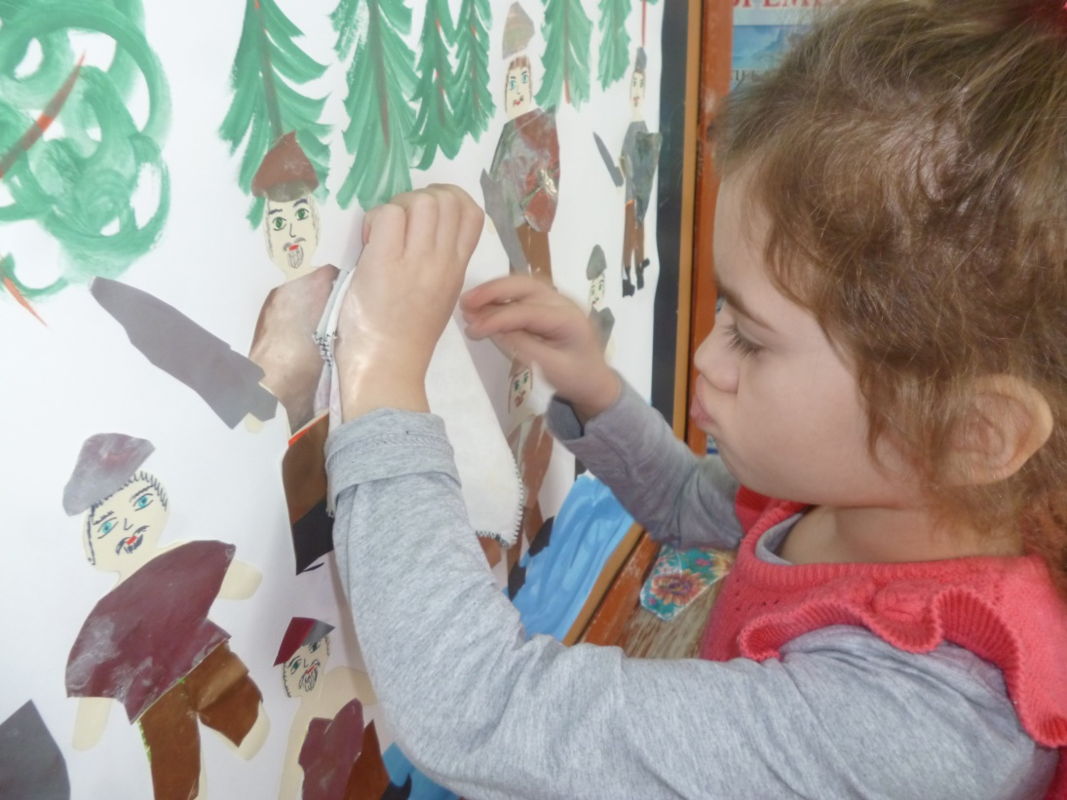
Коллективная аппликация «Богатыри»

Slide 8
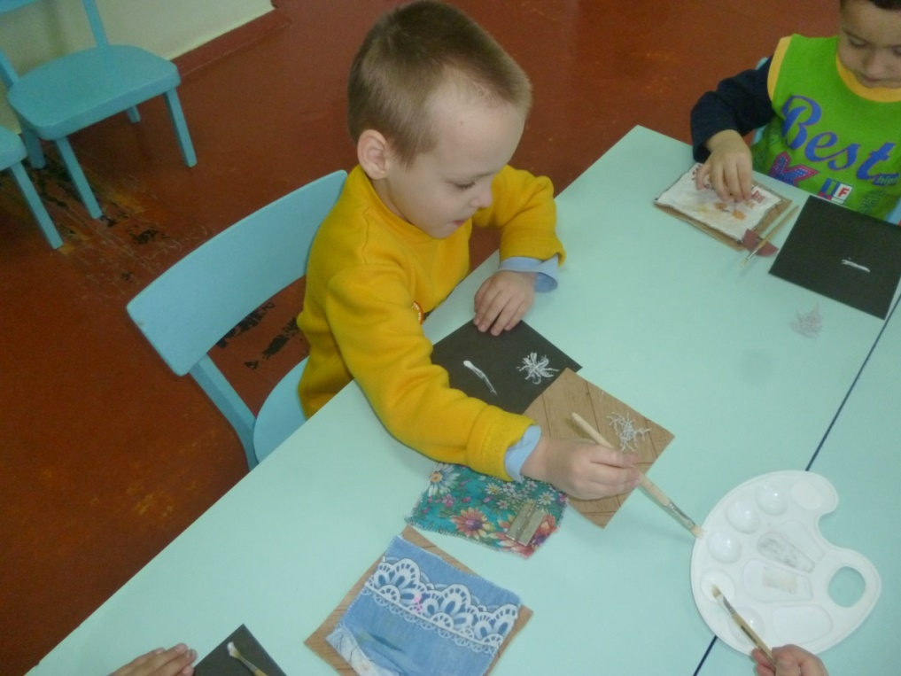
Аппликация нитками «Ночной снегопад»

Slide 9
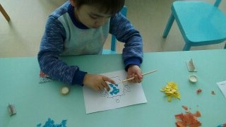
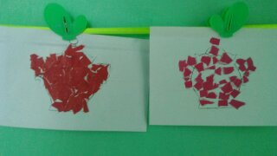
Обрывная аппликация «Посуда»

Slide 10
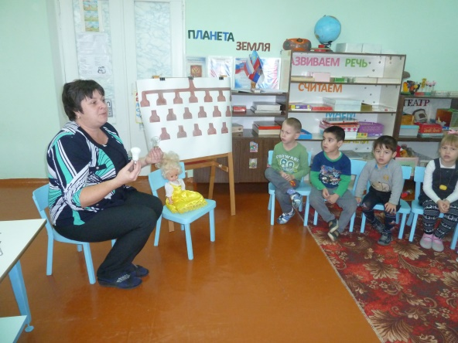
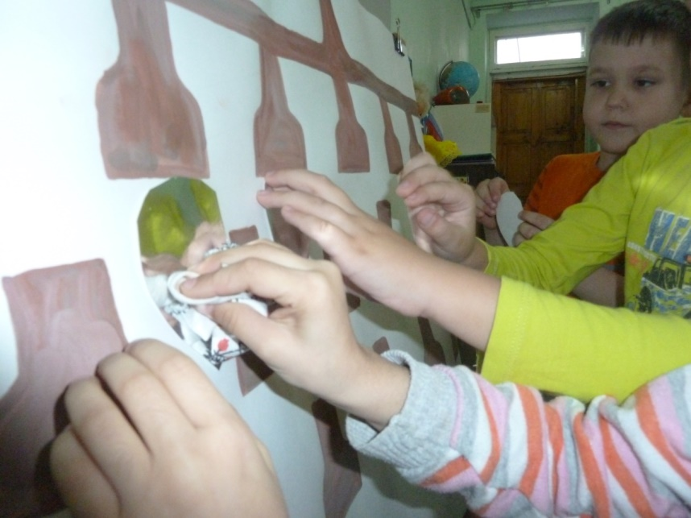
Коллективная аппликация «Люстра для Золушки»

Slide 11
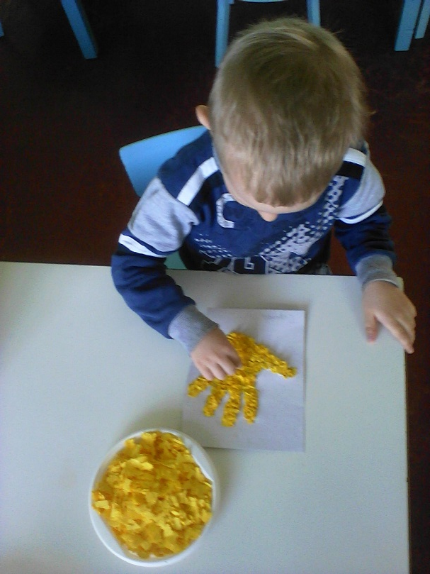
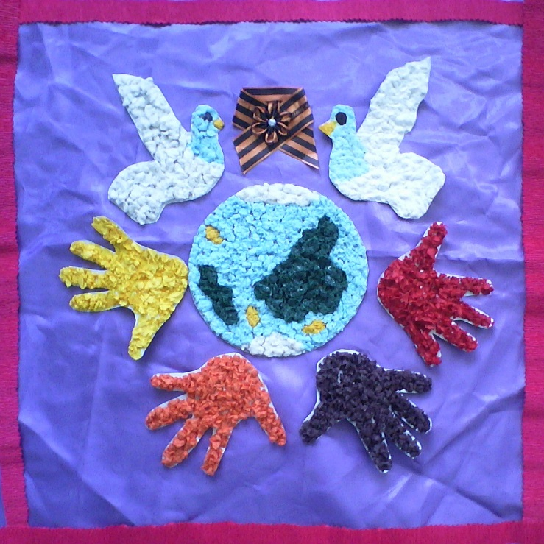
Аппликация из салфеток «Мир на планете»

Slide 12
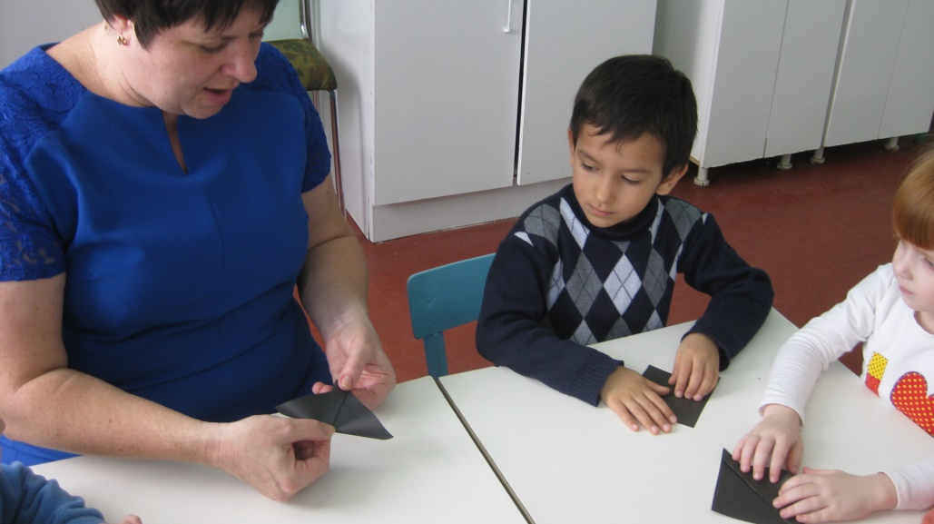
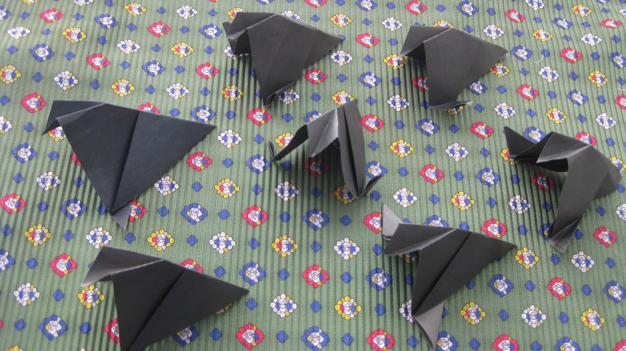
Оригами «Грачи»

Slide 13
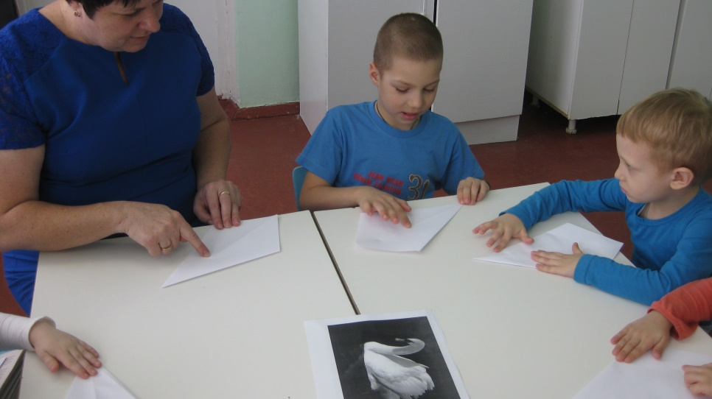
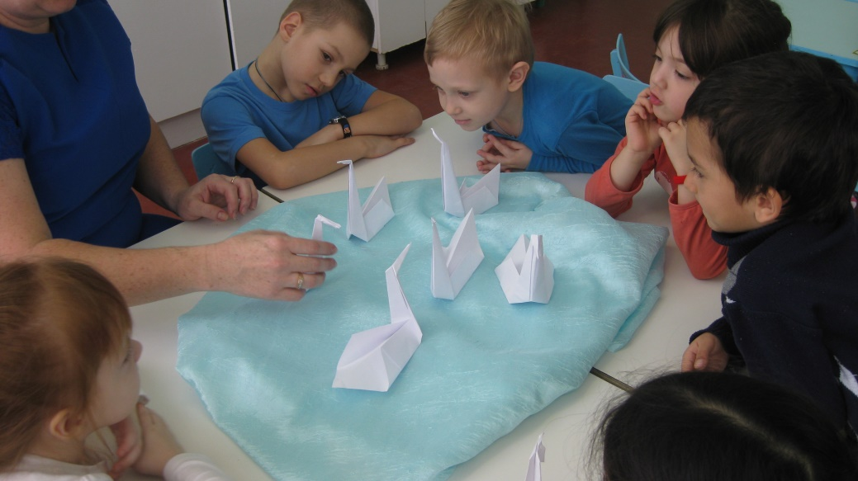
Оригами «Лебеди на озере»

Slide 14
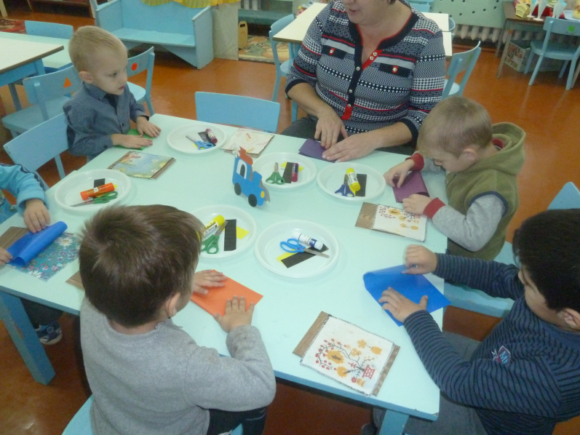
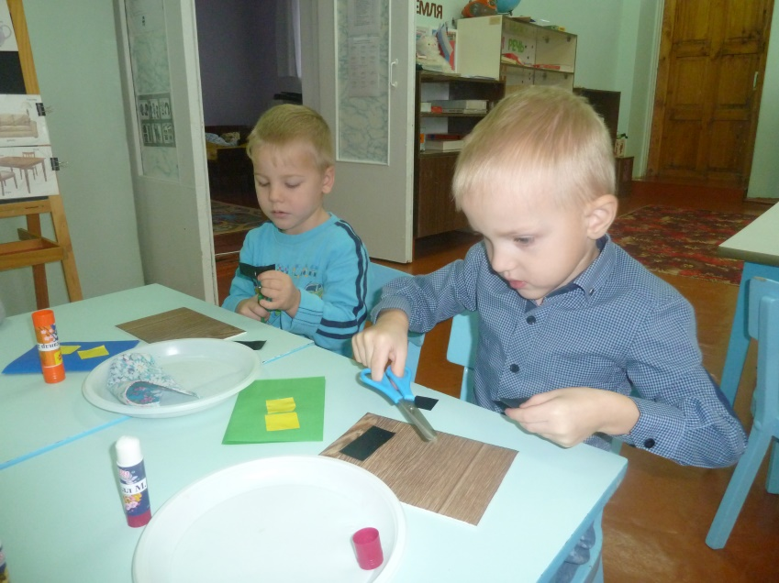
Конструирование из бумаги «Весёлый паровозик»

Slide 15
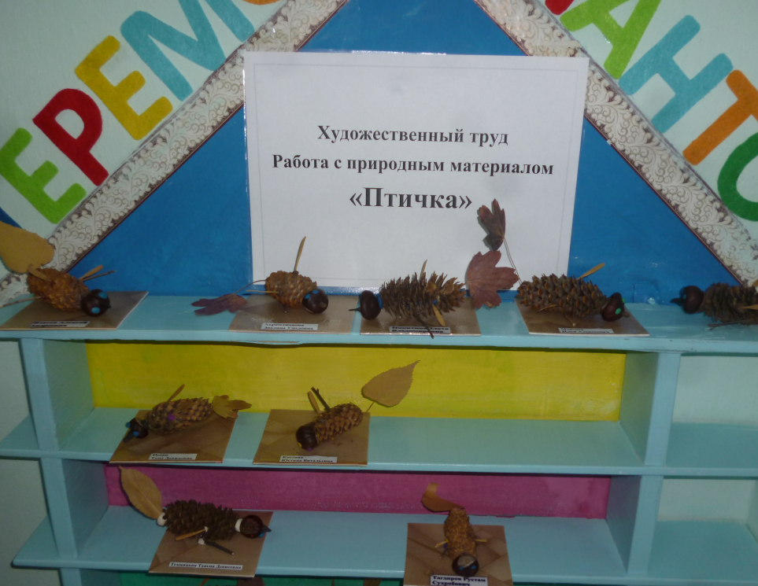
Работа с природным материалом

Slide 16
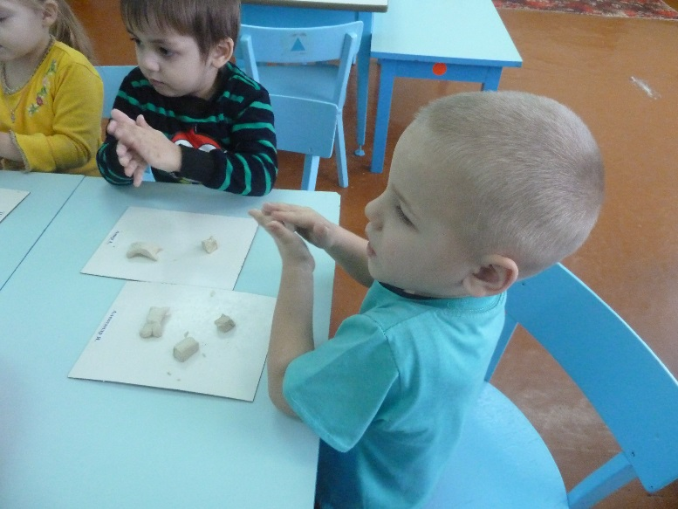
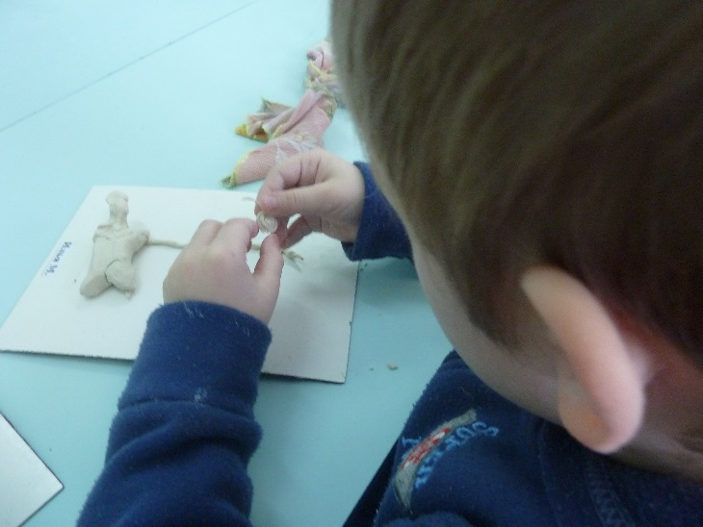
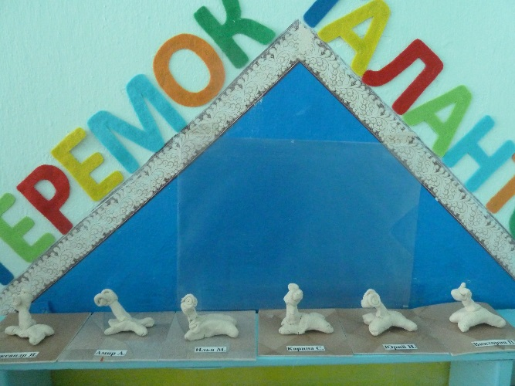
Лепка из глины «Барашек»

Slide 17
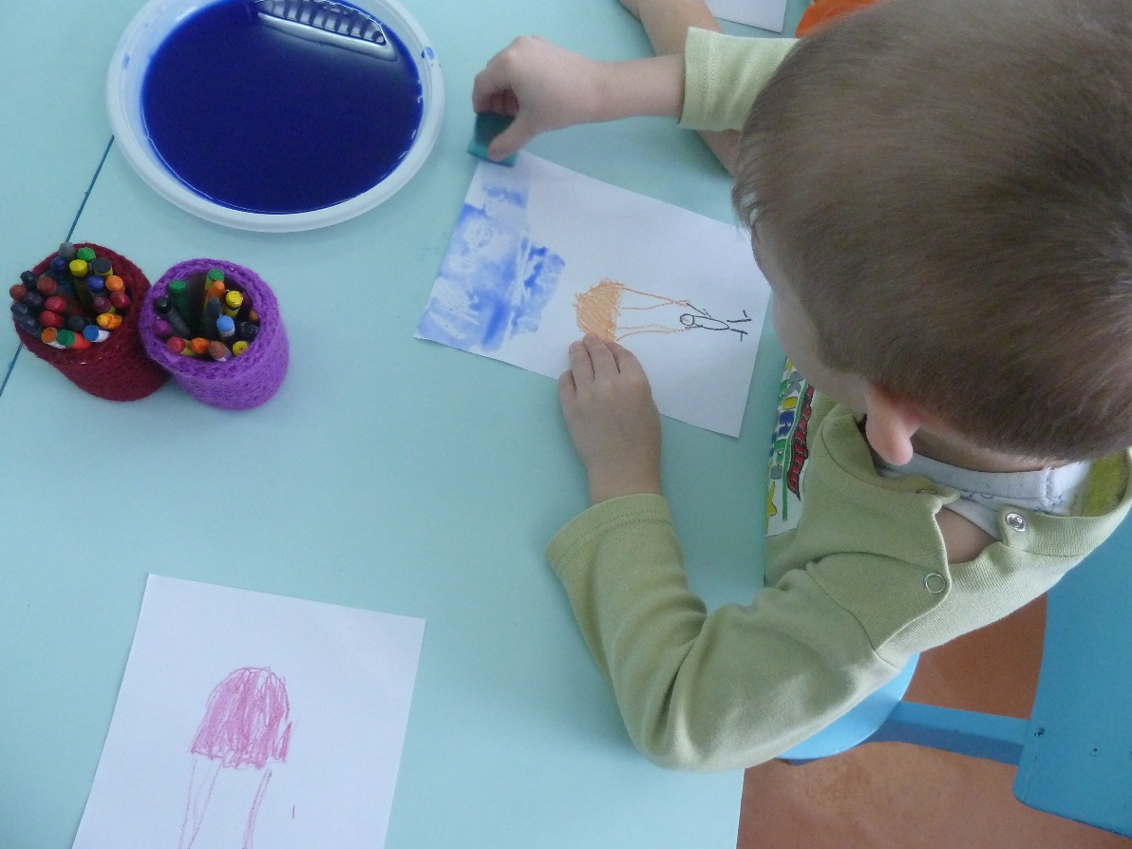
Рисование восковыми мелками и гуашью «Парашютисты»

Slide 18
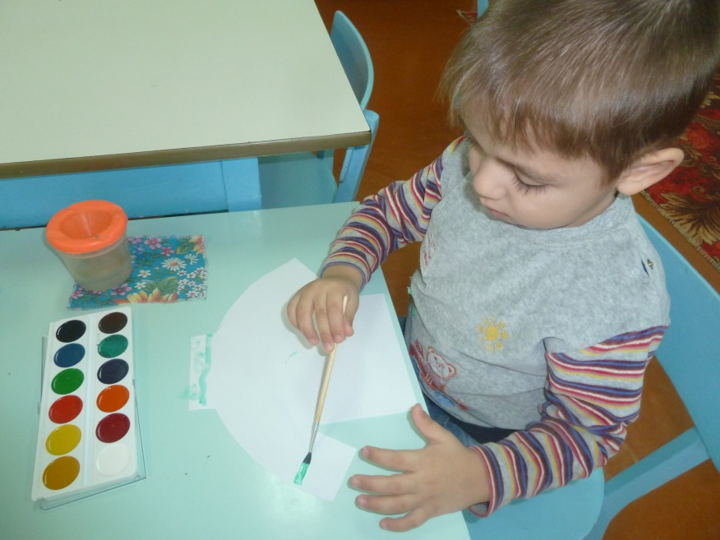
Рисование акварельными красками «Свитер для дедушки»

Slide 19
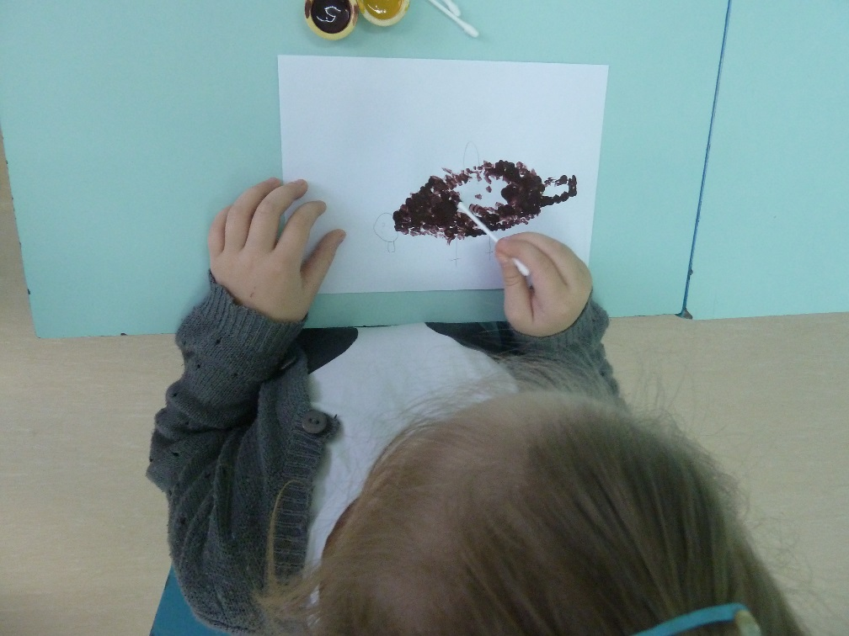
Рисование тычками «Птичка»

Slide 20
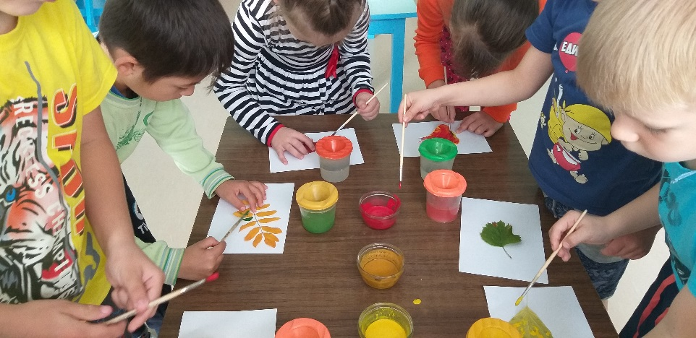
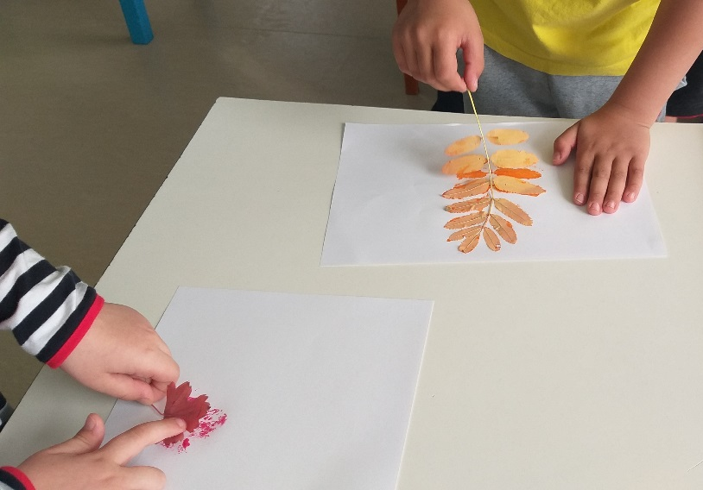
Рисование отпечатками «Лес точно терем расписной»

Slide 21
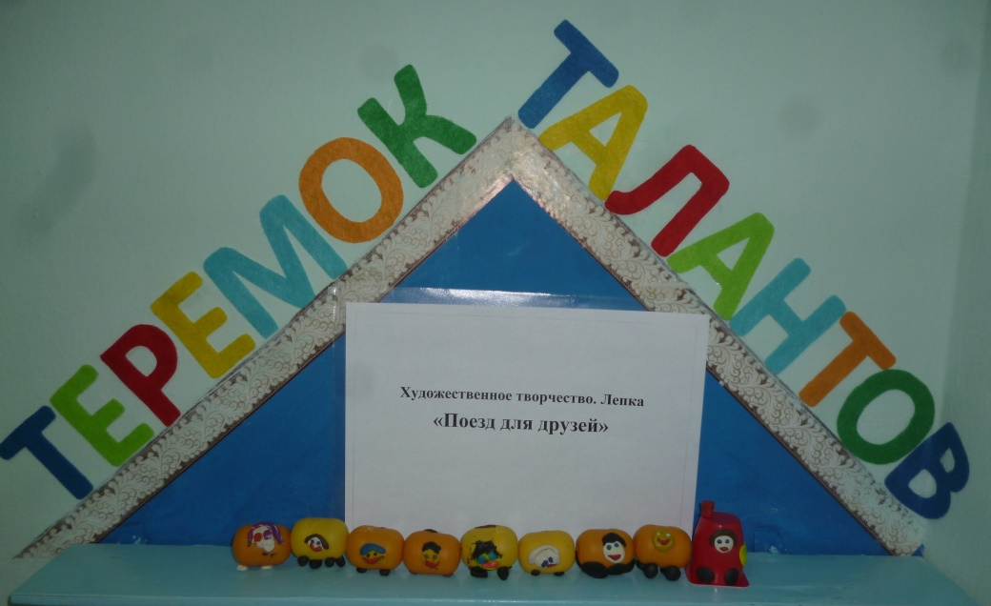
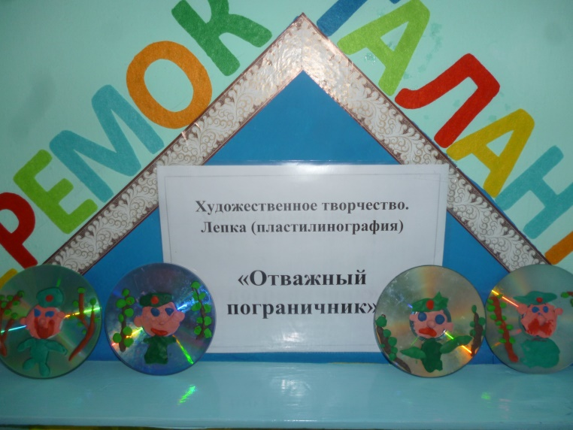
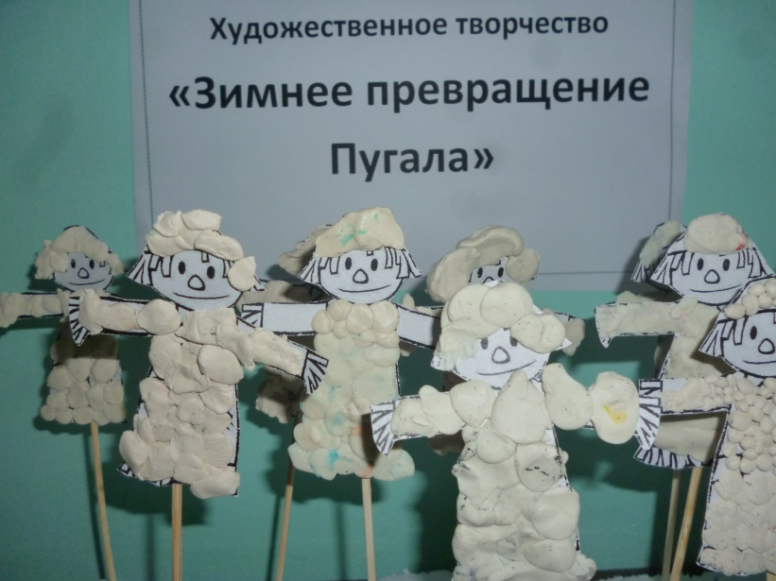

Slide 22
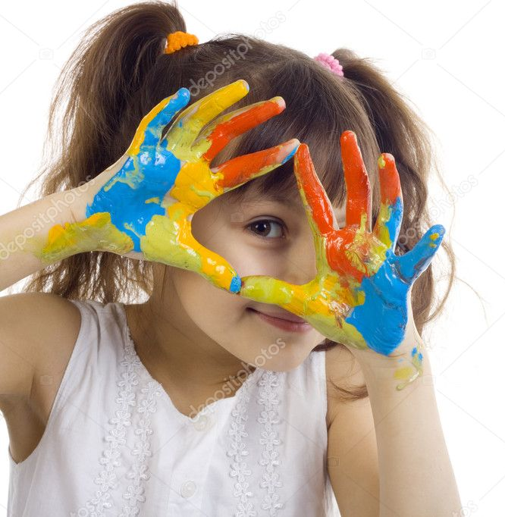
Развивая творческие способности у детей с ЗПР, создаем условия для успешной адаптации в социуме, равные возможности для дальнейшего существование в нем.

Slide 23
СПАСИБО ЗА ВНИМАНИЕ!

